Slide 1
Об’єкти презентації та засоби керування її демонстрацією. Типи слайдів

Slide 2
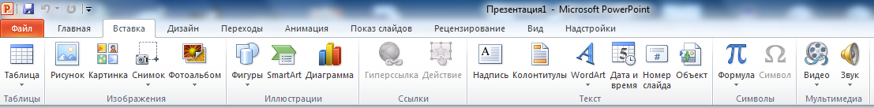
Об’єкти на слайді презентації
Текст.
Зображення з файлу.
Картинки.
Скріншот.
Фігури.
Діаграми.
Схеми SmartArt.
Художній текст WordArt.
Напис.
Звук.
Відео.
Таблиці.
Формули.
Гіперпосилання.
Дата та час.
Номер слайду.
Об’єкт.

Slide 3


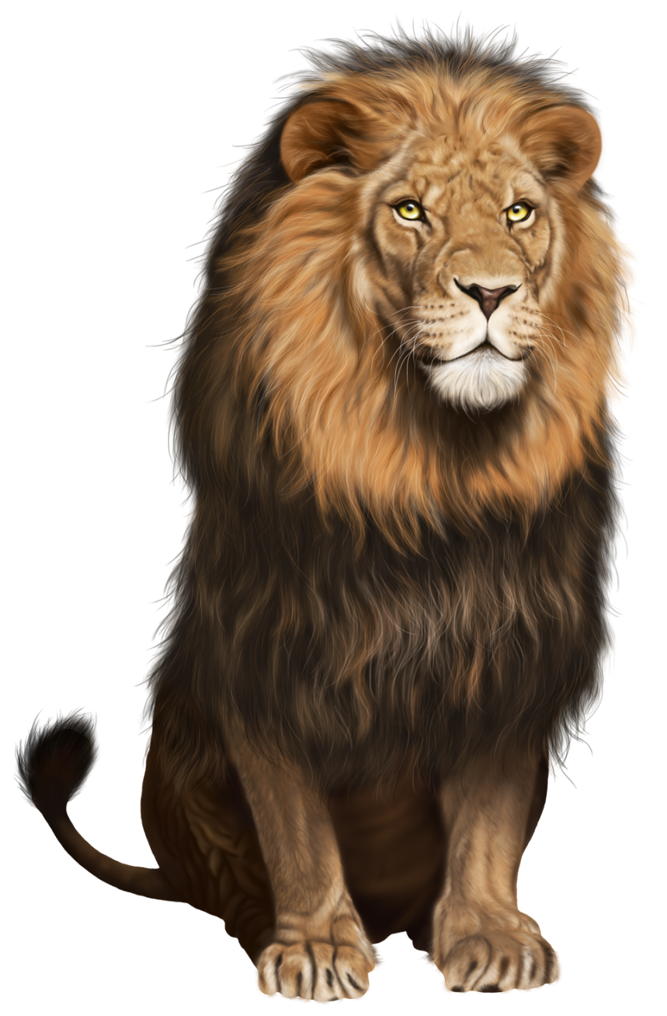
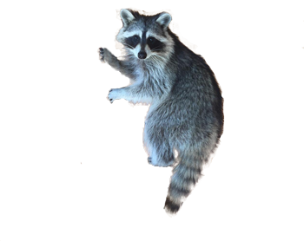


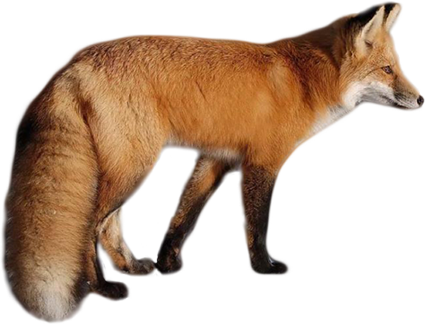
Графічне представлення
Зображення з файлу
Зображення-кліп
Зображення з фігур
Натисни мене!
гіперпосилання

Slide 4
Кількісне представлення
Тварини зоопарку
Єноти (3)
Лисиці (1)
Леви (2)
Назва тварини | Кількість тварин
Єноти | 3
Лисиці | 1
Леви | 2
Схеми Smartart
діаграми
таблиці

Slide 5


Звукове та комбіноване представлення

Slide 6

Символьне представлення
де
N – загальна кількість тварин;
Е – кількість єнотів;
l1 – кількість лисиць;
l2 – кількість левів;

Slide 7
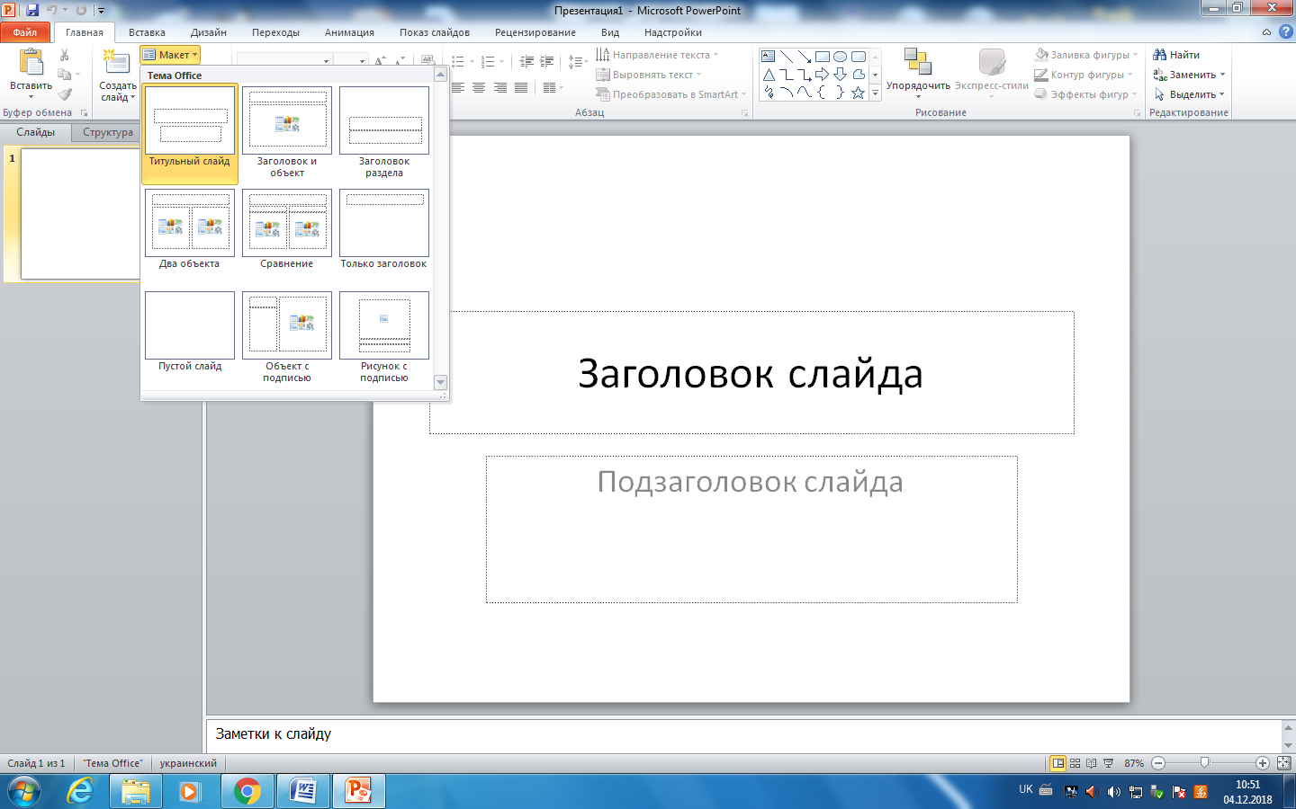
Макети слайдів

Slide 8
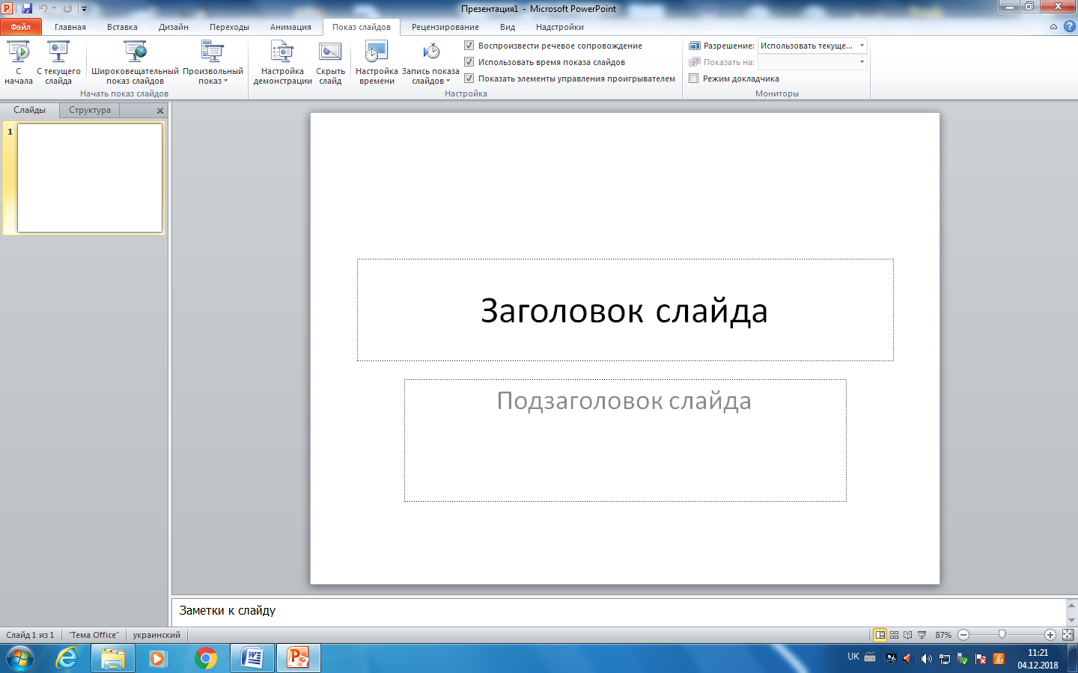
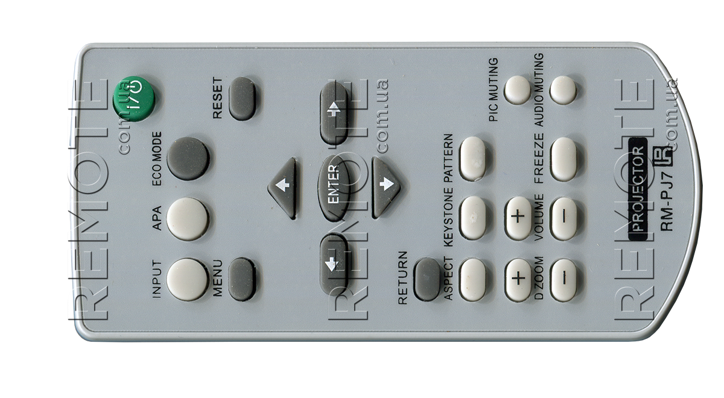
Способи управління презентацією
Гарячі клавіші (F5, Shift+F5, ← та →).
Гіперпосилання на слайдах (Вставка - Фігури).
Меню Показ слайдів.
Пульт управління.

